Slide 1
«ОДИН - МНОГО»
Цель: Развивать умение и видеть общий
признак предмета группы. Формировать
умение составлять группы из однородных предметов и выделять из них отдельные
предметы, развивать понятия один – много.

Slide 2
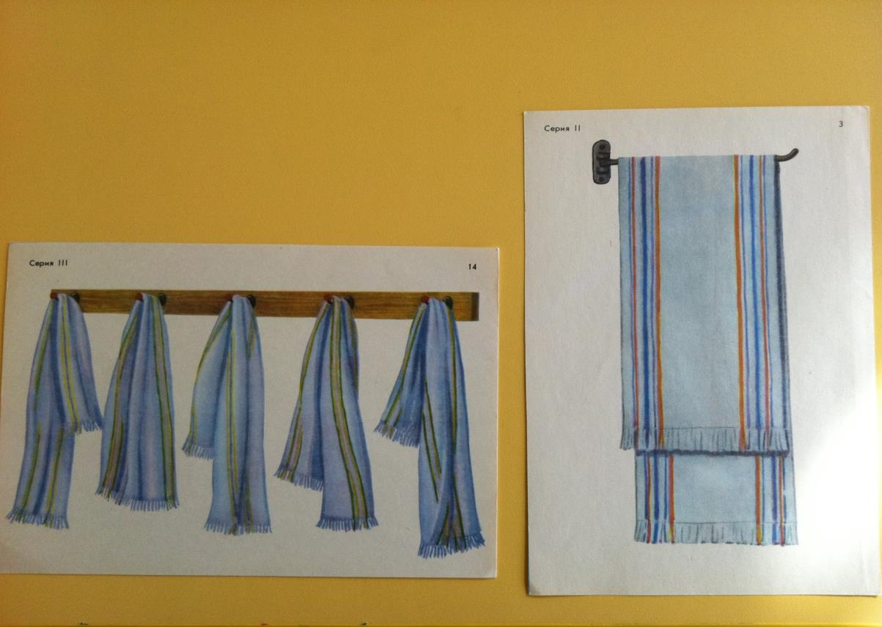

Slide 3
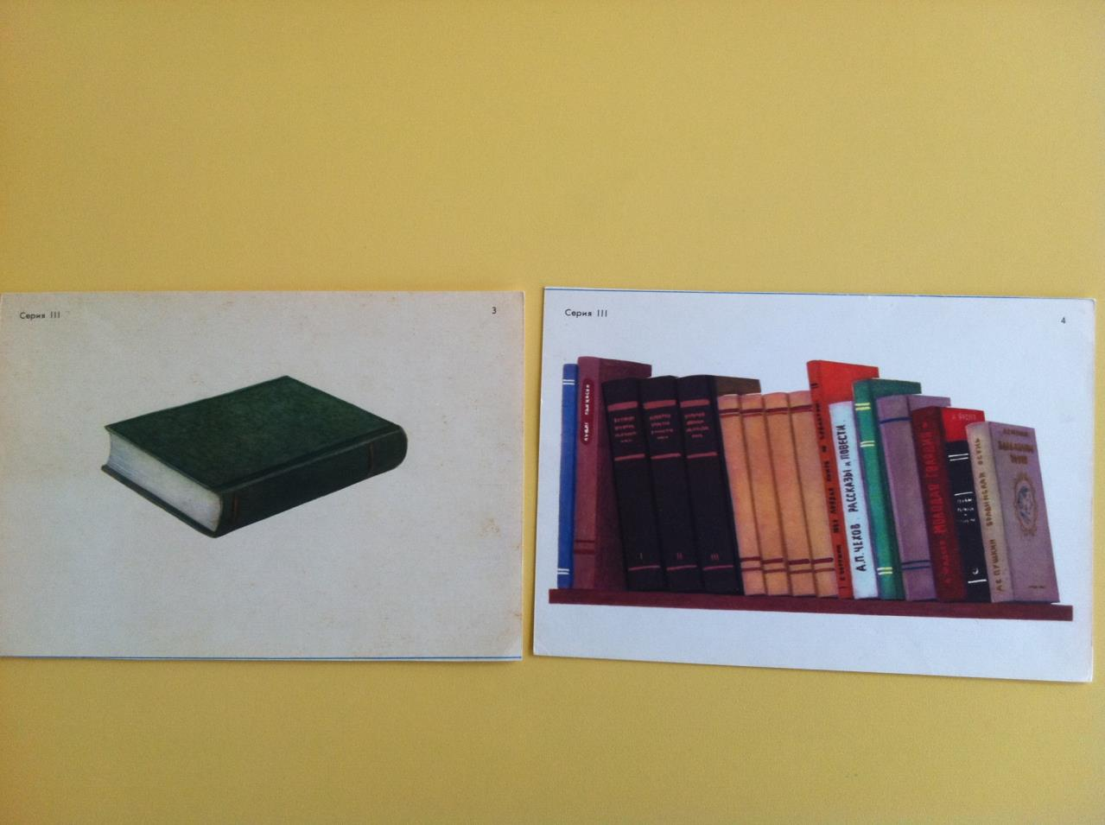

Slide 4
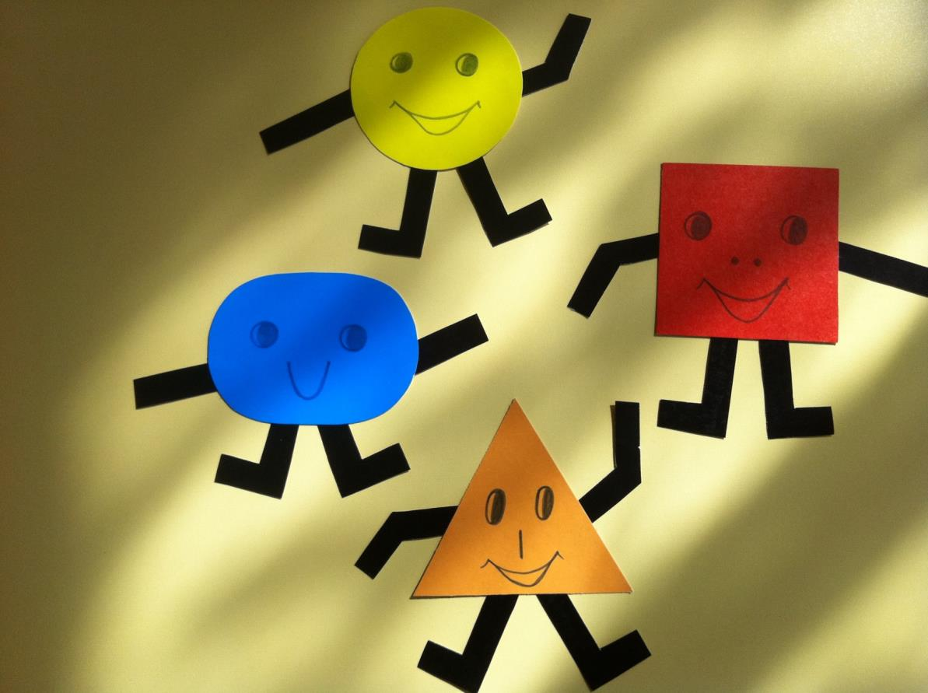
Геометрические фигуры
Закреплять
знания детей о геометрических фигурах.
Закреп
лять основные цвета.

Slide 5
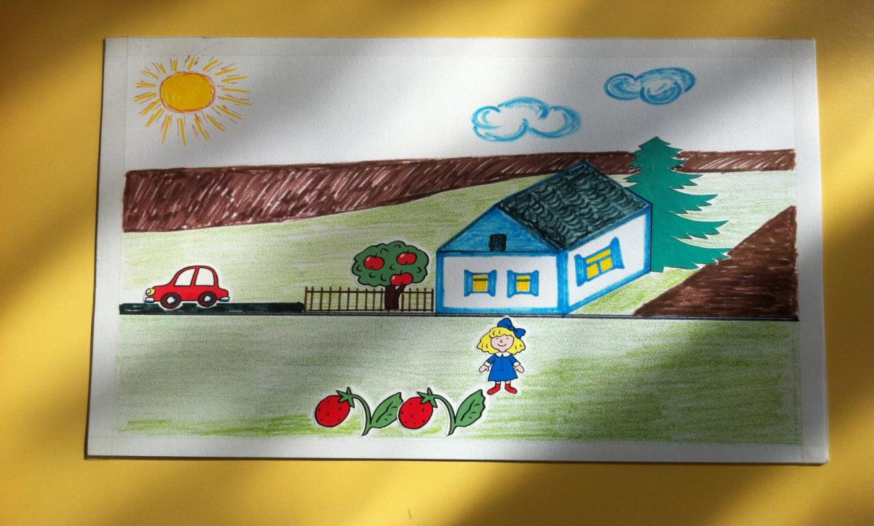
Ориентировка в
пространстве
Цель: Развивать умение и ориентироваться в пространстве, различать пространственные
направления от себя.(вверх, вниз, право, лево, центр)Различать правую и левую руку.

Slide 6
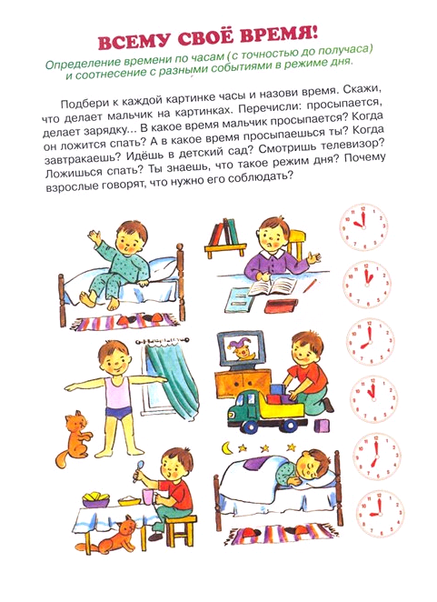
Ориентировка во времени.
Закреплять умение детей ориентироваться во времени, что сначала , что потом.

Slide 7
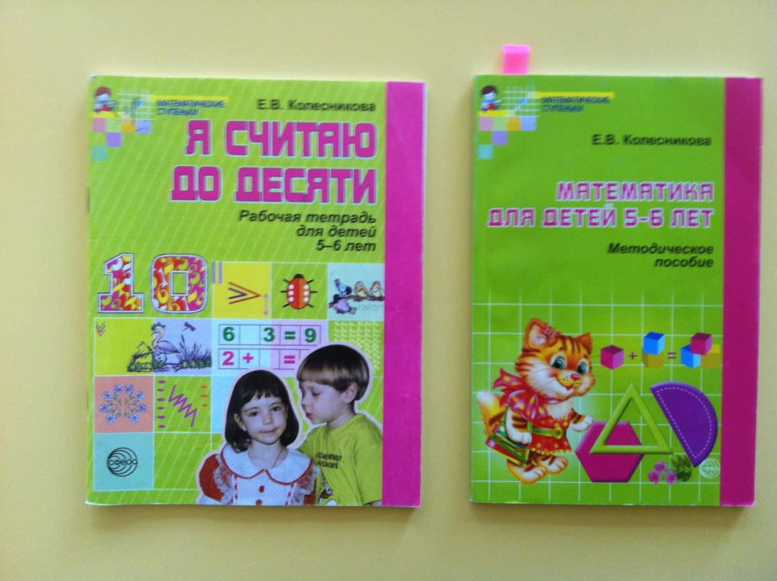
Литература используемая в работе с детьми:

Slide 8
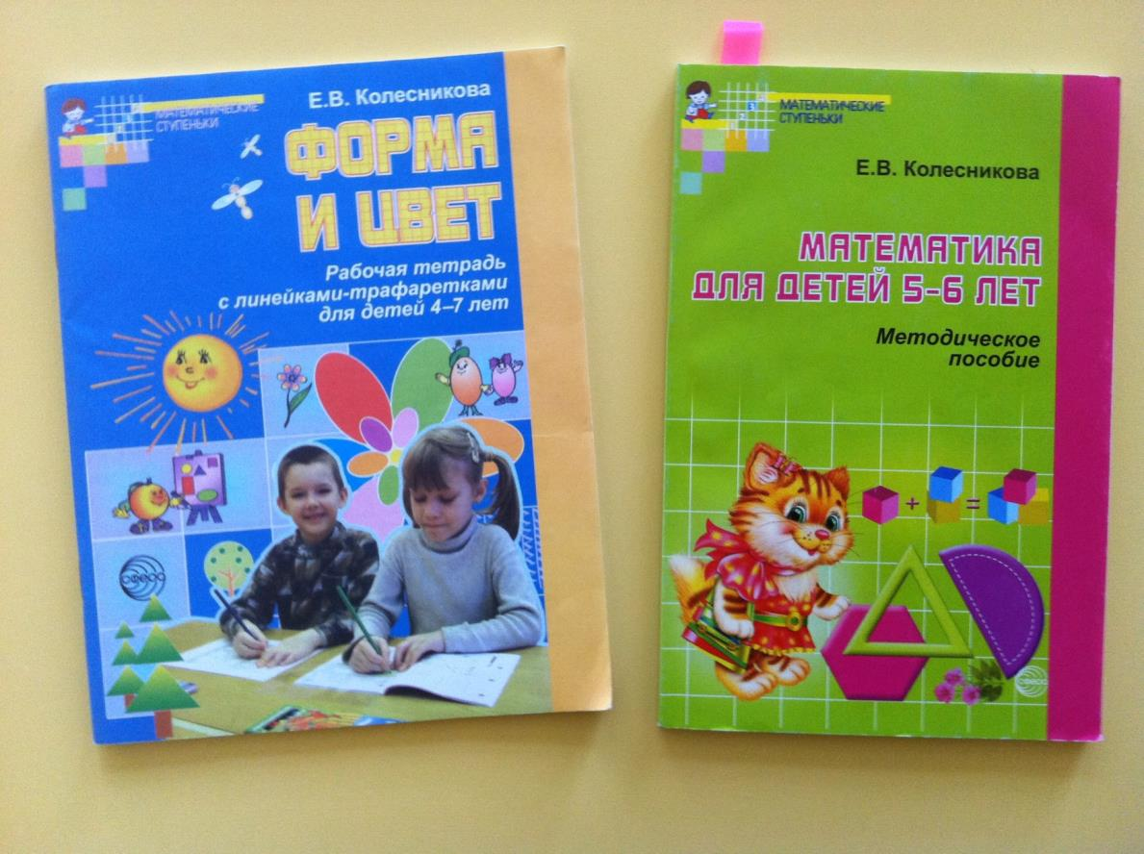

Slide 9
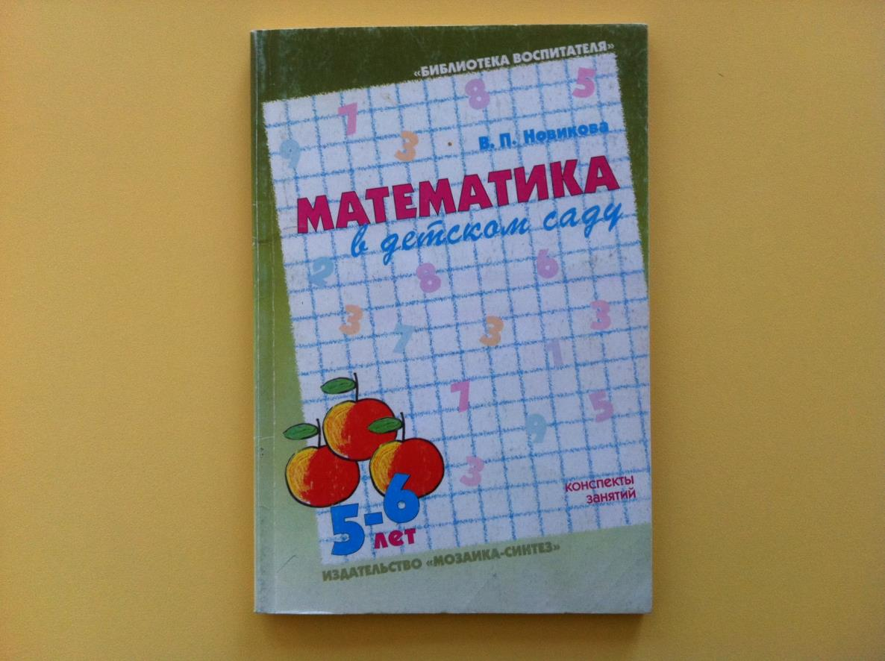

Slide 10
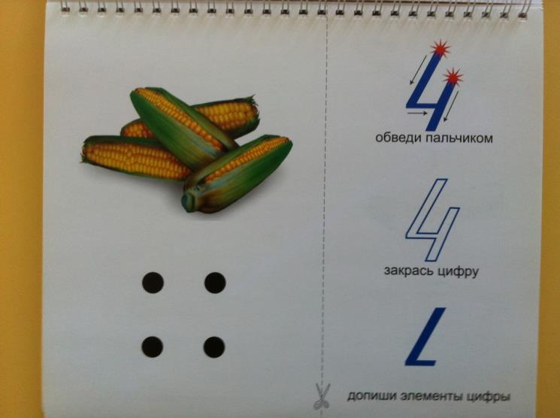
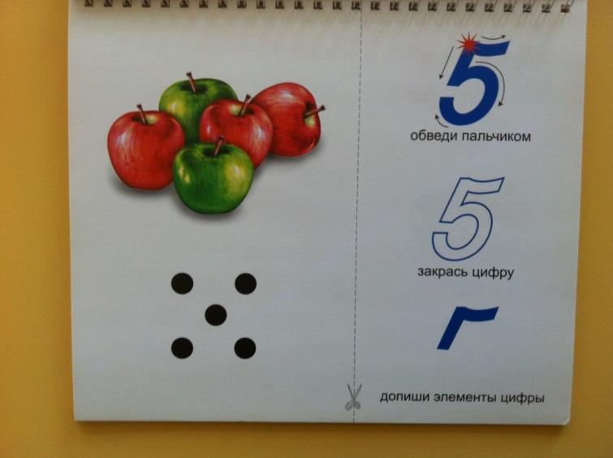

Slide 11
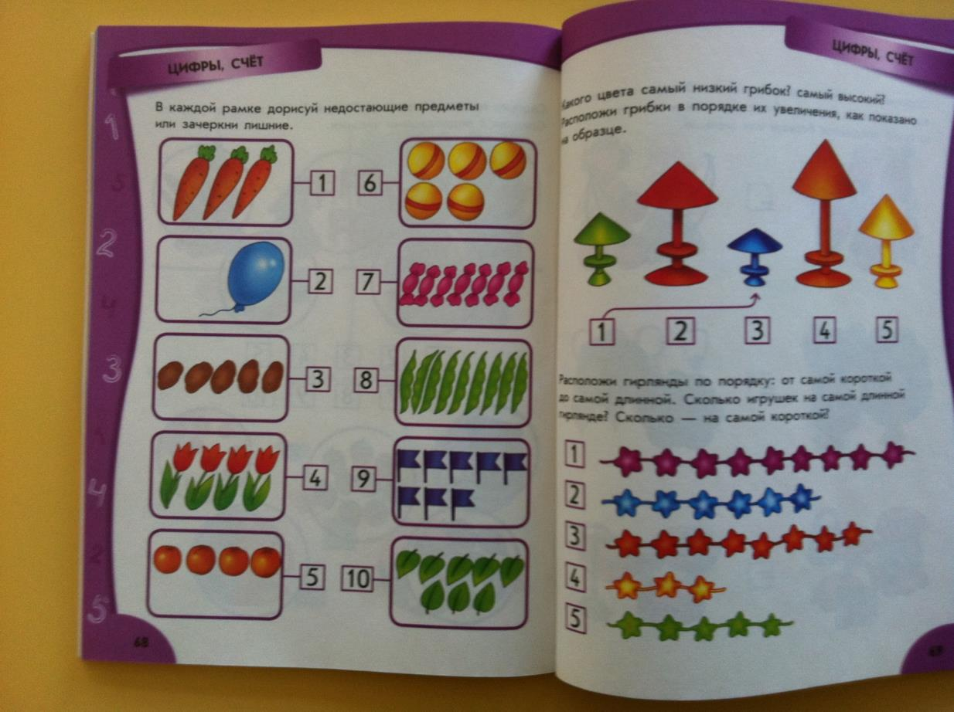

Slide 12
